Slide 1
Chatwork有料プラン 管理者向け
社内配布用マニュアルテンプレート
管理者向けスライド
Chatwork株式会社

Slide 2
本資料について
管理者向けスライド
本資料は、Chatworkの組織利用にあたって管理者の皆さまが導入目的や運用ルールなどを社内向けに説明する際に使用する「Chatwork利用マニュアル」のテンプレートです。自由にカスタマイズしたうえで、セミナー用投影スライドや印刷用マニュアルといったさまざまな形で使用できます。
テンプレート
素材集
導入目的や運用ルールなどを記入可能なテンプレートを用意。そのまま使用できるのはもちろん、テキストやデザインをカスタマイズして使用することも可能です。
アイコンやChatworkロゴなどをまとめた素材集を用意。資料を作る際にぜひ活用してください。なお、各素材はブランドガイドラインに準拠して使用してください。
ブランドガイドラインはこちら
Notes:
【参照URL】
Chatworkブランドガイドライン：https://s3.amazonaws.com/ec-commonassets/site/chatwork/documents/chatwork_brand_guidelines.pdf

Slide 3
株式会社〇〇
Chatwork利用マニュアル
株式会社〇〇
〇〇部

Slide 4
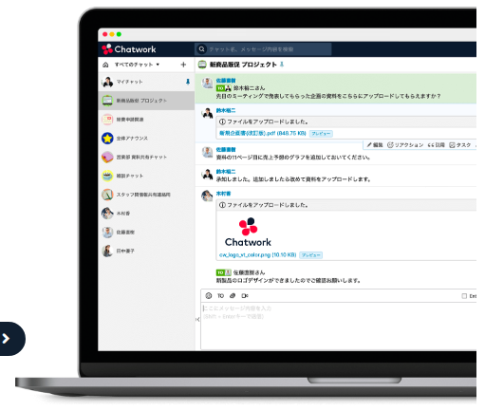
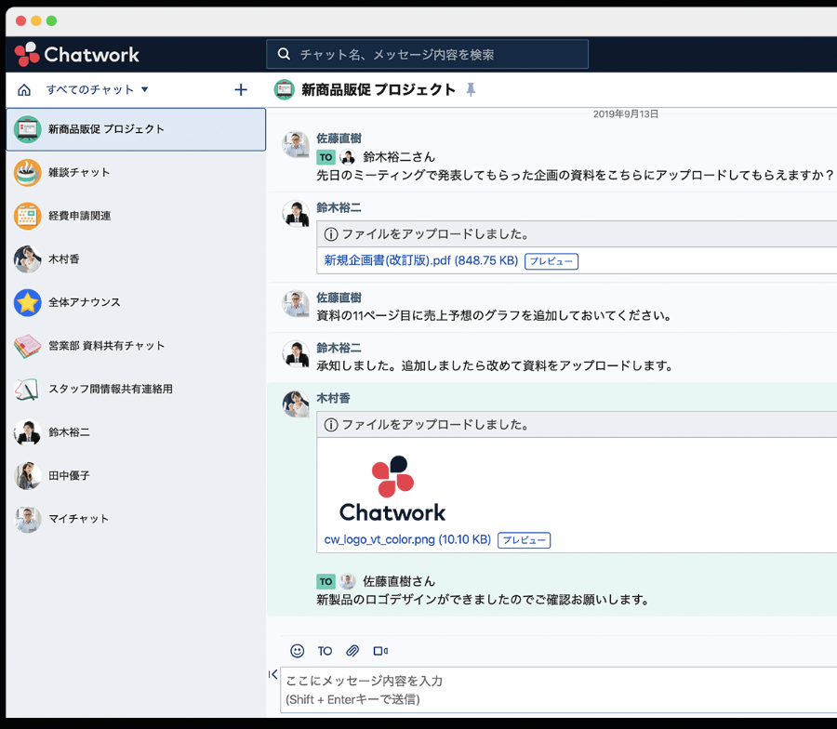
Chatworkとは
Chatwork株式会社が提供するビジネスチャットです。複数のメンバーが同時にコミュニケーションがとれ、業務効率化を加速させることができるツールです。
以下の4つのメイン機能が使えます。
また、Chatworkは、大企業や官公庁も導入できる
セキュリティ水準を満たしています。
機能は4つ！
1.
2.
3.
4.
グループチャット
タスク管理
ファイル管理
ビデオ通話
・4つのメイン機能の詳細は、こちら
・セキュリティについては、こちら
Notes:
【参照URL】
・4つのメイン機能の詳細：https://go.chatwork.com/ja/features/?click=header-navi
・セキュリティについて：https://go.chatwork.com/ja/security/

Slide 5
Chatworkの導入目的
Chatworkの導入目的は次の通りです。
1
コミュニケーションの活性化
2
情報共有の抜け漏れ防止
チャットによるカジュアルなやり取りによって、社内コミュニケーションを活性化させる。
チャット、ファイル共有、Web会議といった各機能を積極的に活用して密にコミュニケーションを図ることで、情報共有の抜け漏れを防止する。
3
拠点間連携の促進
4
マネジメントの効率化
部門長会議をはじめとする拠点をまたぐ会議・ミーティングをWeb会議機能を使ってオンライン形式で実施することで、拠点間連携を促進する。
タスク機能を活用して各タスクの内容、担当者、期限などを可視化することで、部下あるいは外部パートナーに対するマネジメントを効率化する。

Slide 6
Chatworkと他のツールとの使い分け
各ツールは、それぞれが異なる用途で使ってしまうと、どのツールでどんなやり取りがされたのか分かりにくくなってしまい、かえって業務効率が悪くなってしまいます。
スムーズな情報共有によって効率的に業務をおこなうために、Chatworkとほかのツールは下表にしたがって使い分けてください。
ツール名 | 用 途 | 範 囲
Chatwork（チャット） | 普段からコミュニケーションが多い社内外のやり取りに利用 | 全体・社外
Chatwork（ビデオ通話） | チャットでは伝えるのが難しい内容のやり取りや定例会議で利用 | 全体・社外
メール | 社外の方への礼儀正しいやり取りに利用 | 社外
電 話 | 緊急性が高いやり取りに利用 | 営業部
会 議 | 評価面談やプロジェクトのキックオフなど士気を上げる際に利用 | 全社

Slide 7
Chatworkの運用ルール
Chatworkは、テキストやWeb会議で気軽にコミュニケーションを取ることができるツールです。
利用にあたっては下記の運用ルールを守って、お互いにストレスなく、かつスムーズにコミュニケーションが取れるように心がけましょう。
Chatworkの使用は原則、就業時間内のみ
1
グループチャットの中で個人に発信する際は宛先を指定する
(TO,REを使う)
2
業務上のやり取りでダイレクトチャットは利用しない
3
テキストで認識の齟齬がある場合は、Web会議を併用する
4

Slide 8
初期グループチャット一覧
すでに複数のグループチャットを作成して、皆さまを招待しました。それぞれの用途は下表の通りです。
また、グループチャットは皆さまも新規に作成することができます。同じようなグループチャットがないかを確認したうえで、自由に作成してください。なお、作成後は概要欄にそのグループチャットの用途を明記して、参加者がスムーズにコミュニケーションを取れるようにしましょう。
グループ名 | 用 途 | 対 象
［運用］アンケート・ タスク専用チャット | 初期設定の依頼などをタスク形式で実施。 | 全員
勤怠報告チャット | 遅刻/欠席といった勤怠に関するやり取りで活用。 | 全員
［運用］Chatwork 使い方練習チャット | 操作練習や、不明点や疑問点を相談するために活用。 | 希望者
雑談チャット | 業務に関係がないことも含めて、他愛もないことを雑談するために活用。 | 希望者
※対象「希望者」のグループチャットへの参加を希望する場合は、管理者まで連絡してください。

Slide 9
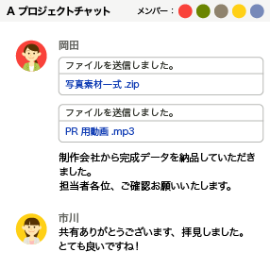
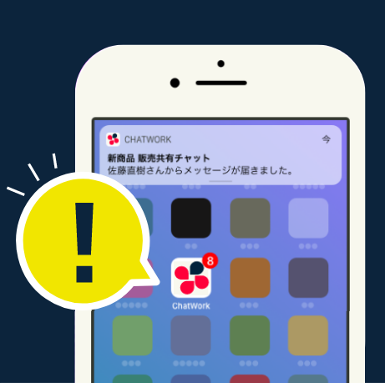
利用開始にあたってお願いしたいこと
Chatworkの利用開始にあたって、次のページの手順を確認し、各自以下の設定をしてください。
・プロフィール写真の設定
・スマートフォンアプリのダウンロード
1
2
STEP
プロフィール写真でやり取りを円滑に
STEP
アプリをダウンロードして通知を設定

Slide 10
よくある質問
プロフィール写真はどうやって設定できますか？
チャット画面の右上の [利用者名] をクリックして
[プロフィール]→[プロフィールを編集] を開きます。
編集画面の左上の[写真を変更する] をクリックします。
[ファイル選択]ボタンをクリックして、
パソコンに保存している画像を選択します。
[保存する]ボタンをクリックすると、
アイコンが変更されます。
もっと詳しい手順はココをクリック！
Notes:
【参照URL】
プロフィール写真の設定手順：https://help.chatwork.com/hc/ja/articles/203354400

Slide 11
よくある質問
スマートフォンアプリはどうやって
ダウンロードできますか？
iOS
Android
AppStoreからChatworkと検索します。
Chatworkの「入手」をタップします。
インストールしたアプリのアイコンをタップします。
アカウント情報（メールアドレス、パスワード）を入力します。
「ログイン」をタップします。
Google PlayからChatworkと検索します。
Chatworkの「インストール」をタップします。
インストールしたアプリのアイコンをタップします。
アカウント情報（メールアドレス、パスワード）を入力します。
「ログイン」をタップします。
もっと詳しい手順はココをクリック！
Notes:
【参照URL】
・App Store：https://apps.apple.com/jp/app/chatwork-iphone-edition/id463672966?l=ja&ls=1
・Google play：https://play.google.com/store/apps/details?id=jp.ecstudio.chatworkandroid&feature=search_result
・Chatwork モバイルアプリの入門ガイド：https://help.chatwork.com/hc/ja/articles/206248581

Slide 12
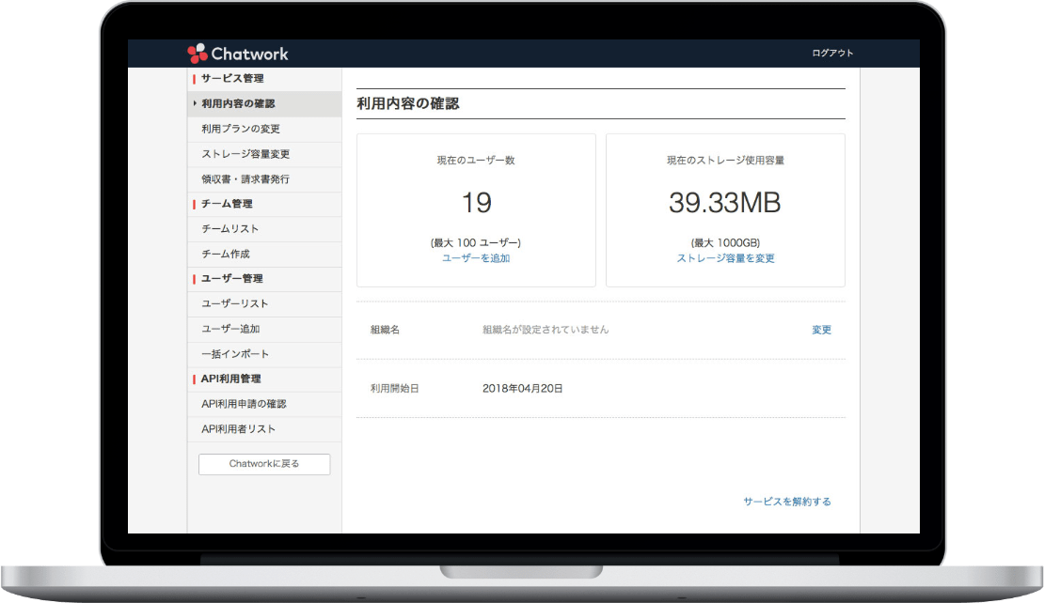
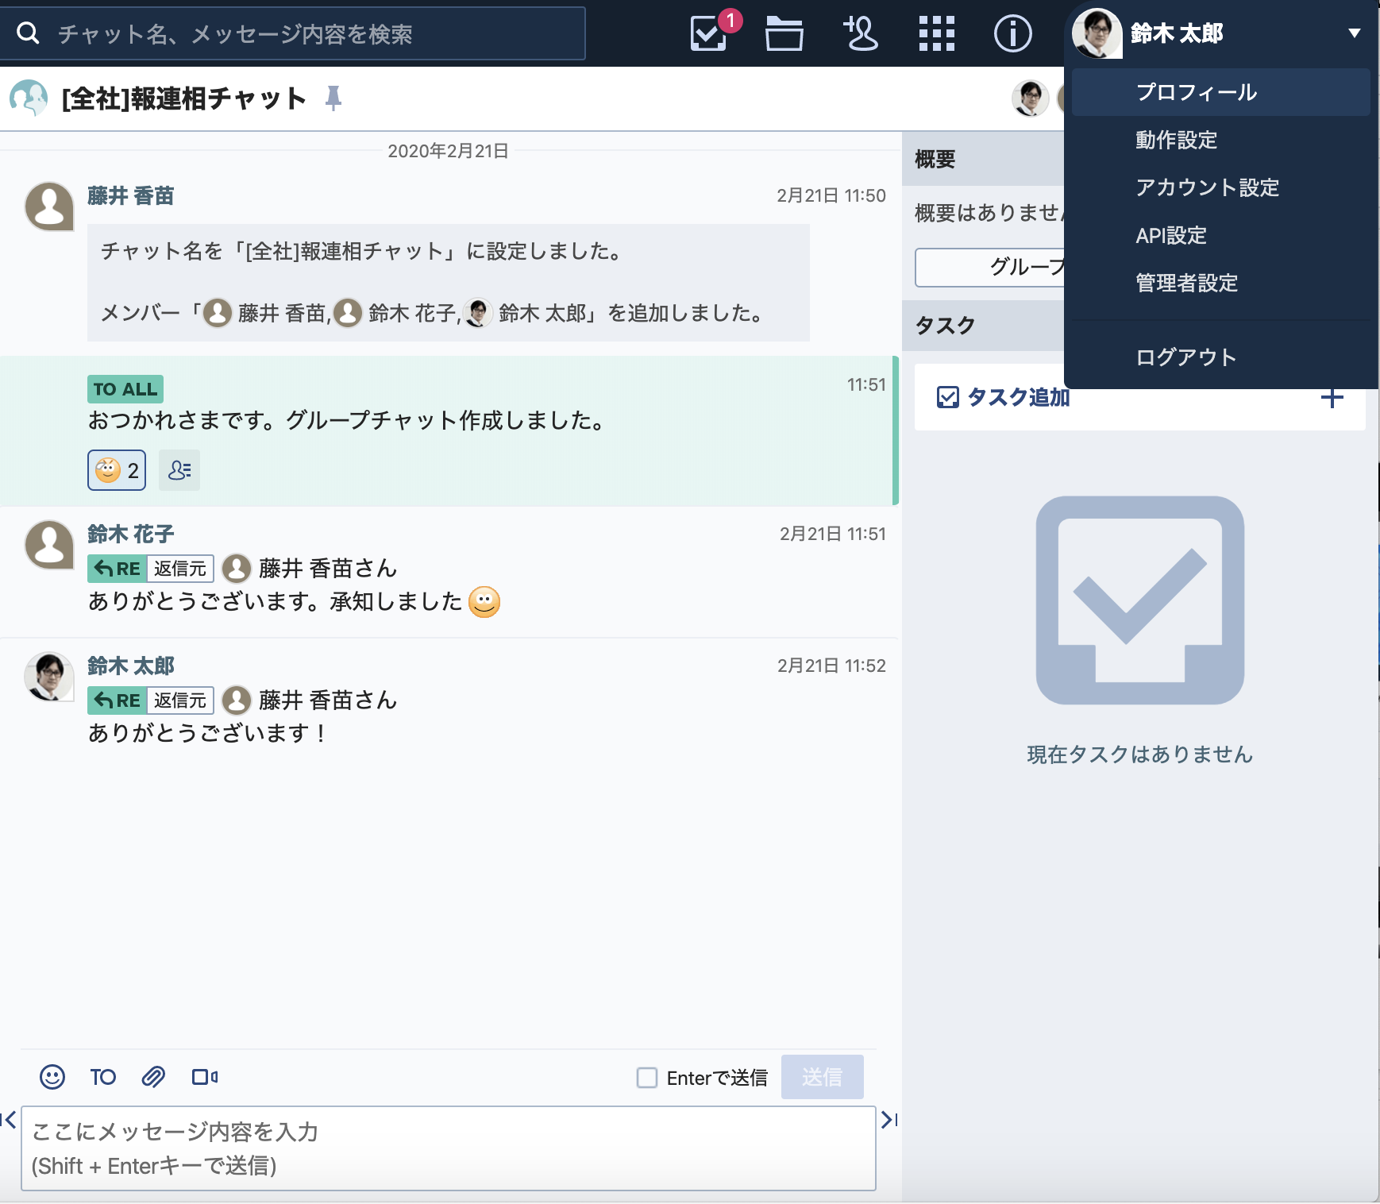
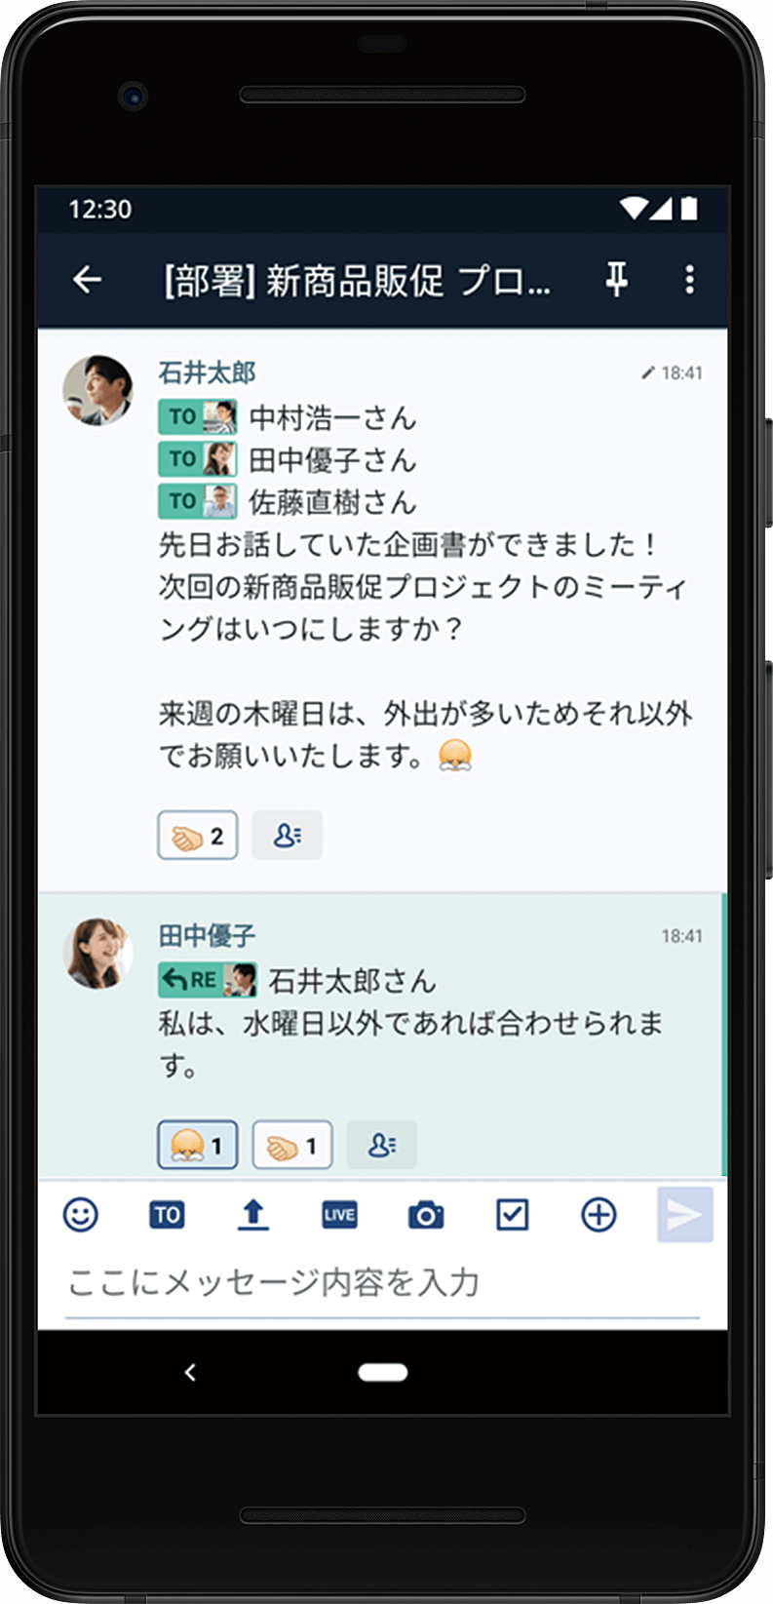
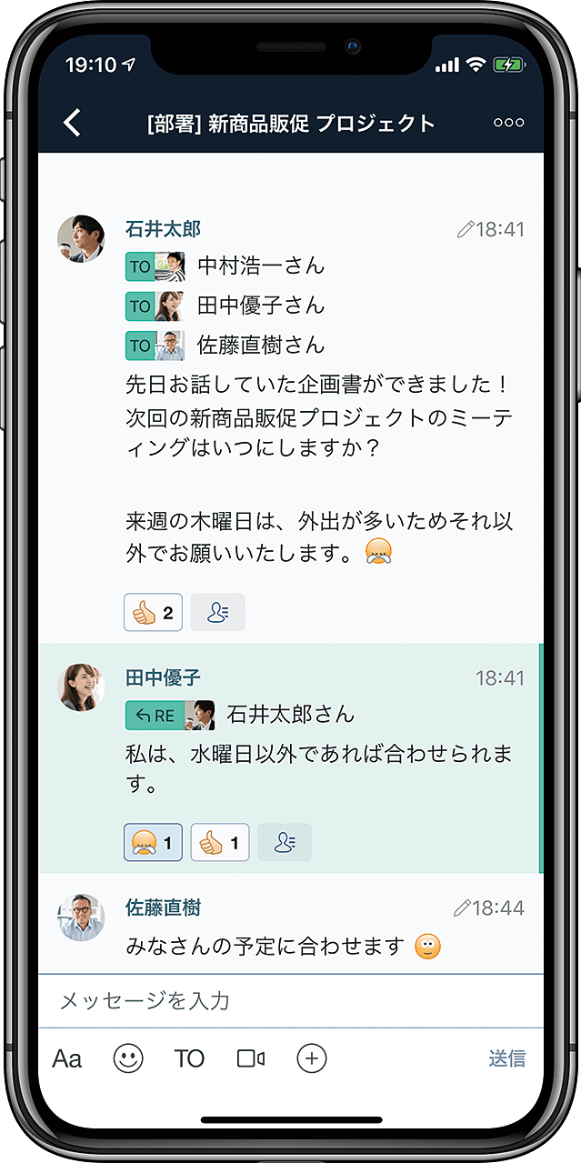
よくある質問
更新されているメッセージに気が付かなくて…
各デバイスで通知設定をしましょう！
通知設定をしておくことで、Chatworkでメッセージが届いた際に、チャットの見逃しを防ぐことができます。
PCの通知設定は、右上の「動作設定」→「通知設定」タブから設定できます。
PCの設定手順はココをクリック！
iPhoneの設定手順はココをクリック！
Androidの設定手順はココをクリック！
Notes:
【参照URL】
・PCの設定手順：https://help.chatwork.com/hc/ja/articles/203127694
・iPhoneの設定手順：https://help.chatwork.com/hc/ja/articles/360000170602
・Androidの設定手順：https://help.chatwork.com/hc/ja/articles/206296661

Slide 13
素材集（アイコン）

Slide 14
素材集（Chatworkロゴ）

Slide 15
素材集（Chatwork絵文字）

